Slide 1


手写Tomcat
THANK YOU FOR WATCHING
享学课堂_主讲老师：King

Slide 2
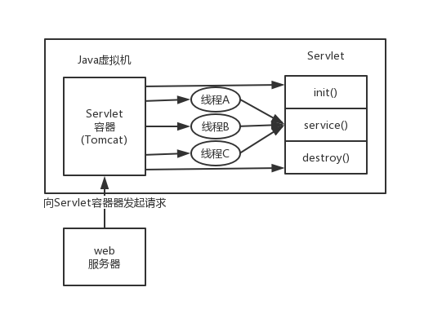
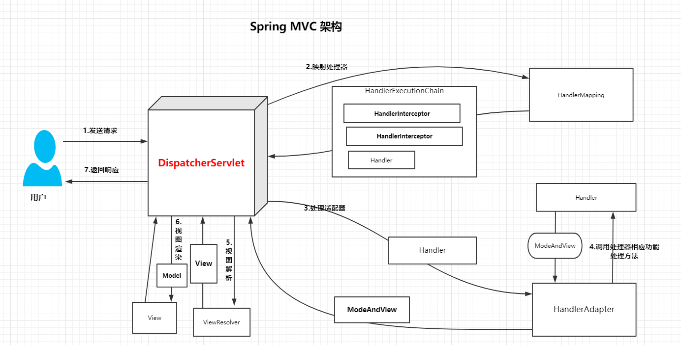
01
什么是Tomcat
Tomcat是一款开源轻量级Web应用服务器,是一款优秀的Servlet容器实现

Slide 3
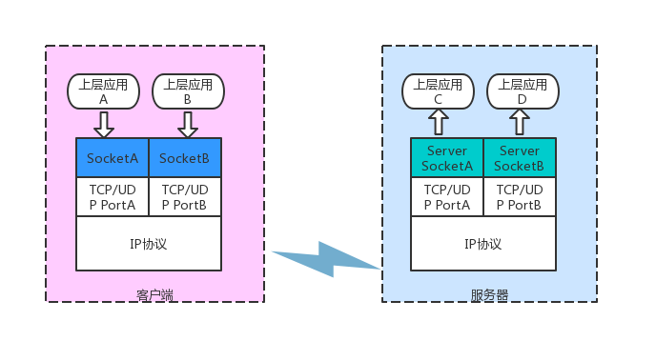

02
网络编程基础知识
编程中的Socket是什么？
Socket是应用层与TCP/IP协议族通信的中间软件抽象层，它是一组接口。
关注享学课堂
免费领取课程

Slide 4
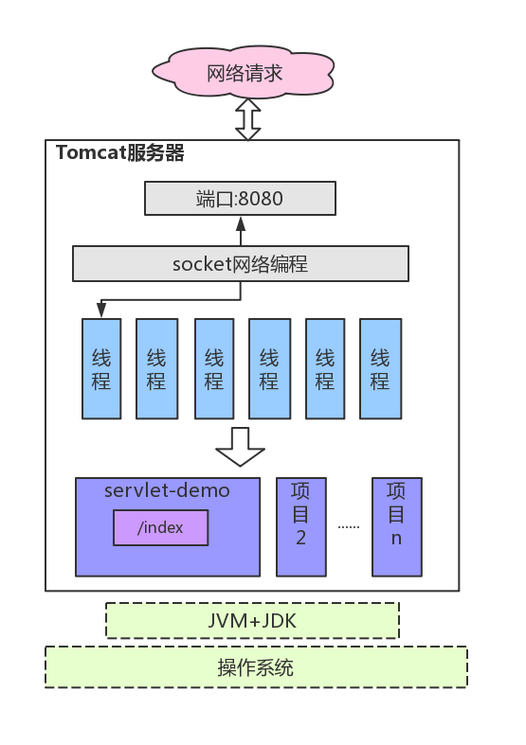
03
还原Tomcat本质
Tomcat是一款开源轻量级Web应用服务器,是一款优秀的Servlet容器实现
手写Tomcat技术点
BIO模型
HTTP协议
Servlet
类加载
关注享学课堂
免费领取课程

Slide 5
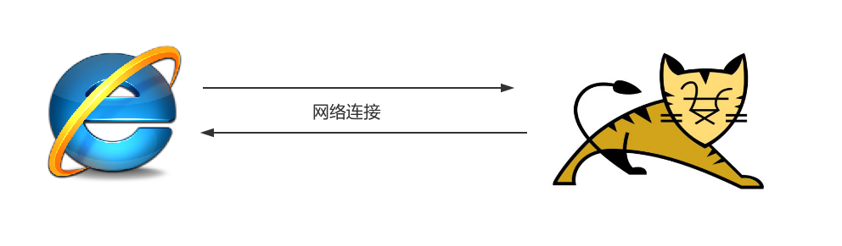

04
Tomcat如何与浏览器进行“互动”
GET /king HTTP/1.1
Cookie a=b;key=value
request body
HTTP/1.1 200 OK
Content-Type:text/html;charset=utf-8
Content-Length: 11
response body
关注享学课堂
免费领取课程

Slide 6
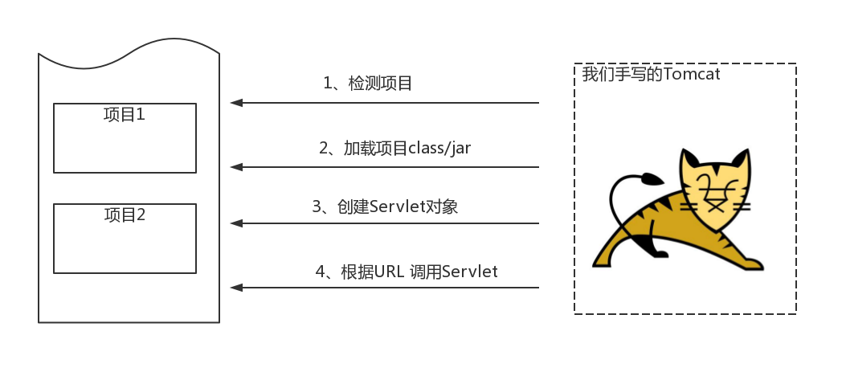
05
让代码在Tomcat上跑
关注享学课堂
免费领取课程

